Slide 1
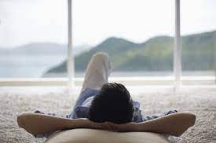
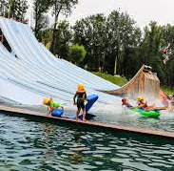
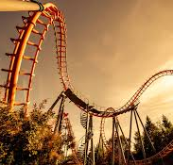
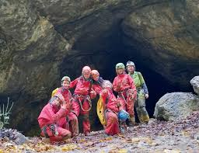
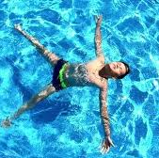
PROGRAMME DU STAGE “Aventures et sensations”
Animateurs : Gaëtan et Noémie
10/13 ans CM2 - 4ème
*Possibilité d’ouverture à 7h45 sur inscription
LUNDI 10 JUILLET
MARDI 11 JUILLET
MERCREDI 12 JUILLET
JEUDI 13 JUILLET
VENDREDI 14 JUILLET
8h00*
9h30
Accueil au local jeunes
Accueil au local jeunes
Accueil au local jeunes
Petit Déjeuner
Préparation des menus
et courses
Sortie à la journée
Sortie à la journée
Matinée détente
et jeux
WAM Park
Bressols
Walygator
Agen
FÉRIÉ
Pas de stage
12h00
Repas préparé par les jeunes
13h30
Repas préparé par les jeunes
Piscine
À StAnto
Spéléo (sous réserve)
Pique nique préparé
par les jeunes
Pique nique préparé
par les jeunes
16h30
17h30
18h30
Goûter/Activité
Goûter/Activité
Goûter
Goûter/Activité
Départ
Départ
Soirée resto
NUIT au camping des
Gorges de l’Aveyron
Départ
^{STAGES :}
^{Gaetan GODFRIAUX}
^{Tél. : 07.76.11.42.20} Email : coordination.ej@cc-qrga.fr
Permanence à la communauté des communes
le lundi et vendredi de 13h30 à 15h
Places limitées à 16 jeunes
Navettes Caylus et Laguépie sur inscription
^{Renseignements}
^{Inscriptions}

